Slide 1
Add tovább!
Romakép Műhely

Slide 2
Romakép Műhely – DocuArt mozi

Slide 3
Nyitott közösségi filmklub

Slide 4
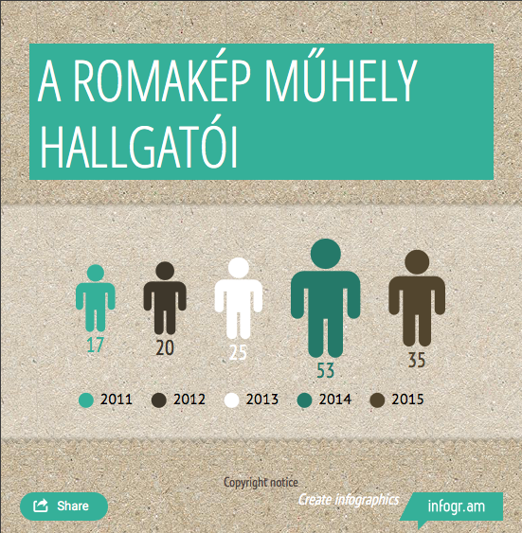
Egyetemi kurzus

Slide 5
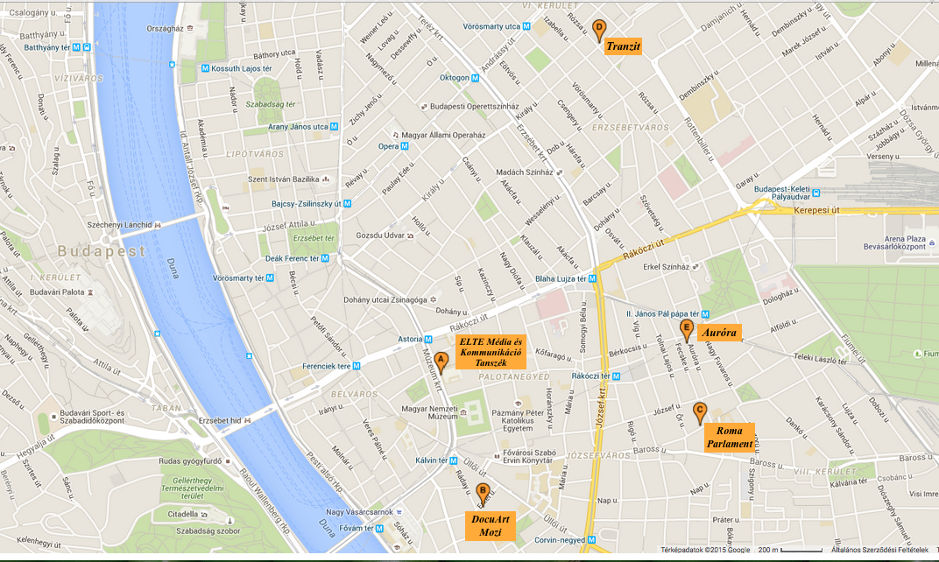

Slide 6
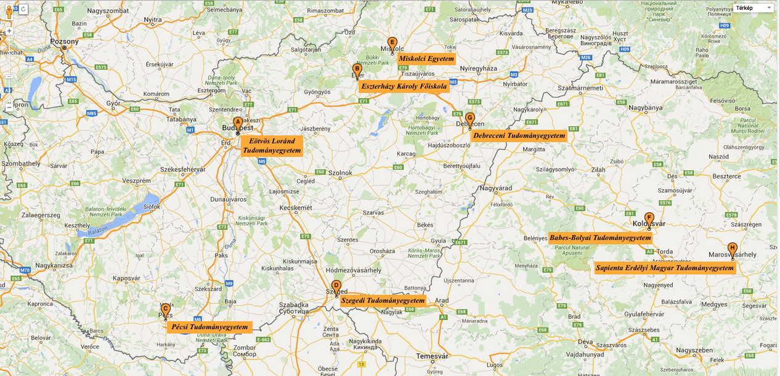

Slide 7
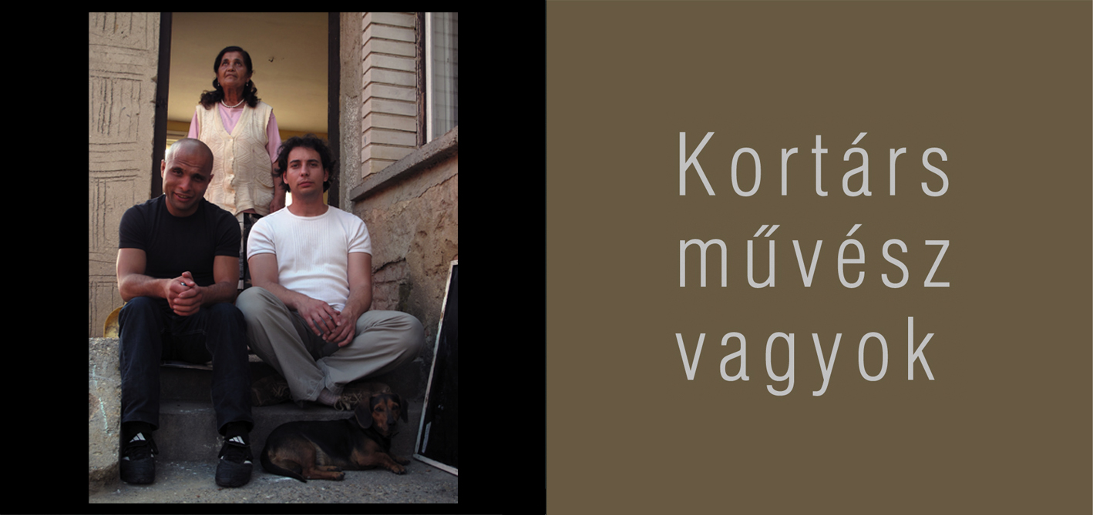
Raatzsch J. Andre: Kortárs művész vagyok
Fotó: Tulisz Hajnal

Slide 8
2016: a visszabeszélés éve

Slide 9
A tudás 6alom

Slide 10
A Romakép Műhely tereinek kitágítása

Slide 11
Add tovább!
Romakép-kiadvány (1000 db): 250 000 forint
Budapesti workshop (15 oktató számára): 200 000 forint
Hálózatosodás (RKM 8 másik egyetemen): 220 000 forint
Összköltség: 670 000 forint

Slide 12
Köszönjük a figyelmet!
Müllner András és Pócsik Andrea szervezők
a Romakép Műhely képviseletében

